Slide 1
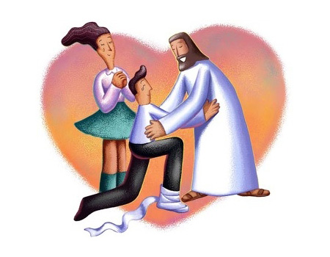
생명 주께 있네
생명 주께 있네 능력 주께 있네
소망 주께 있네 주 안에 있네
생명 주께 있네 능력 주께 있네
소망 주께 있네 주 안에 있네
생명 다해 주 찬양하리
힘을 다해 주 찬양하리
내 생명 다해 내 힘을 다해
모든 소망 주님께
생명 주께 있네 능력 주께 있네
소망 주께 있네 주 안에 있네 주께

